Slide 1



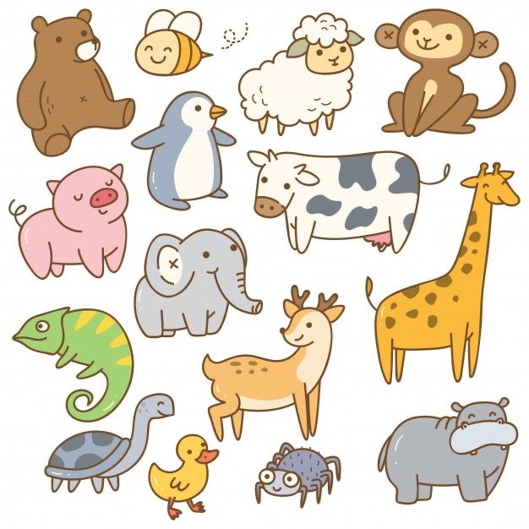

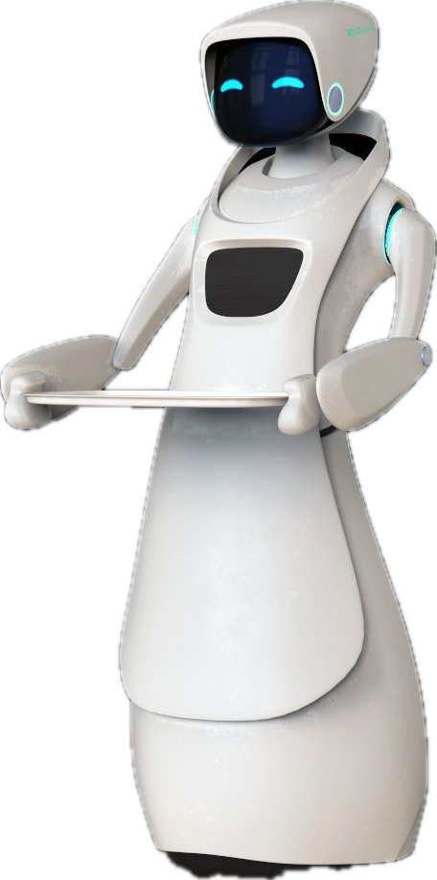

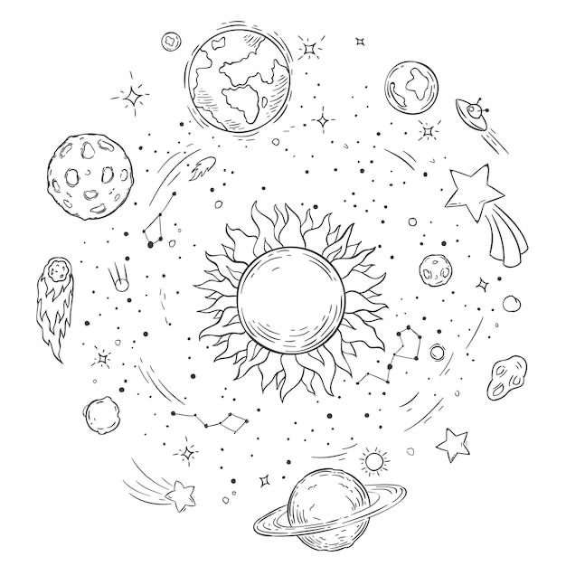
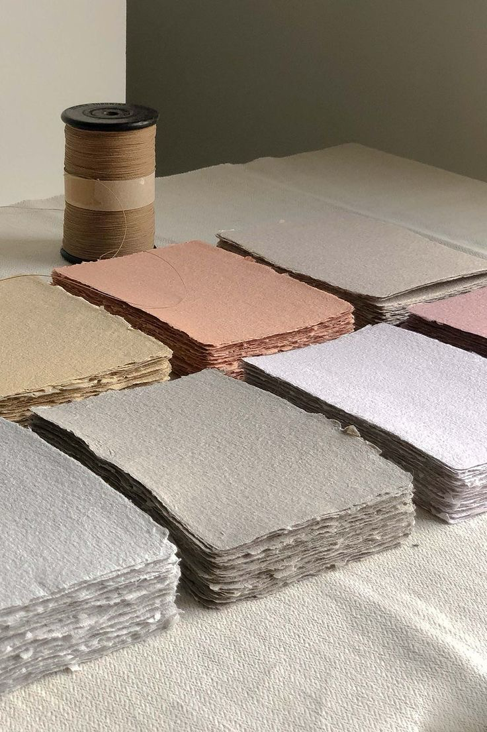
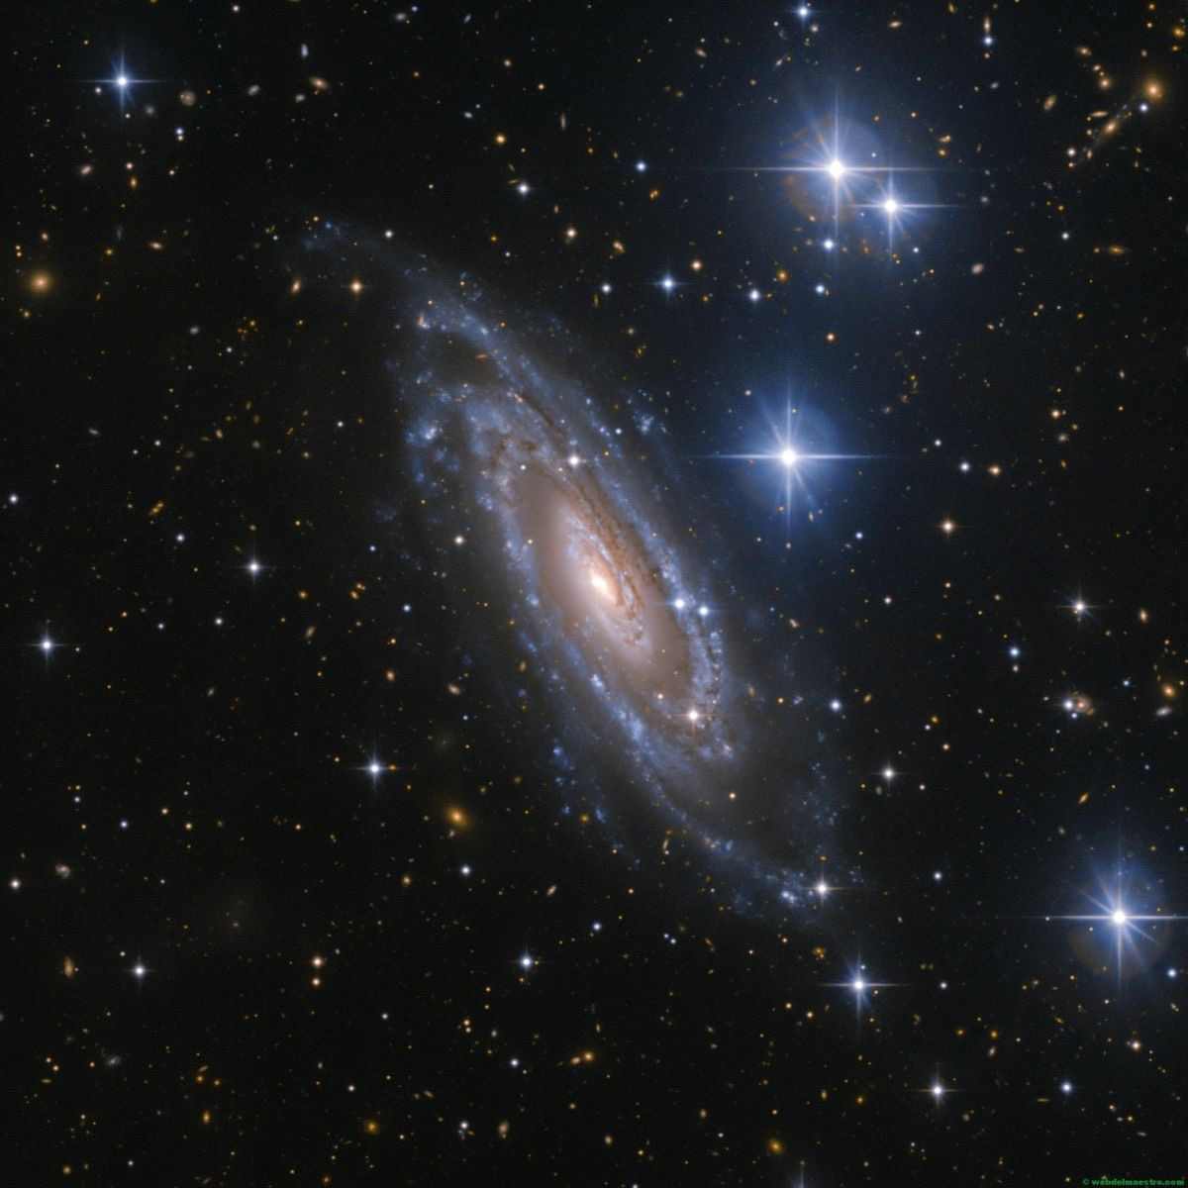
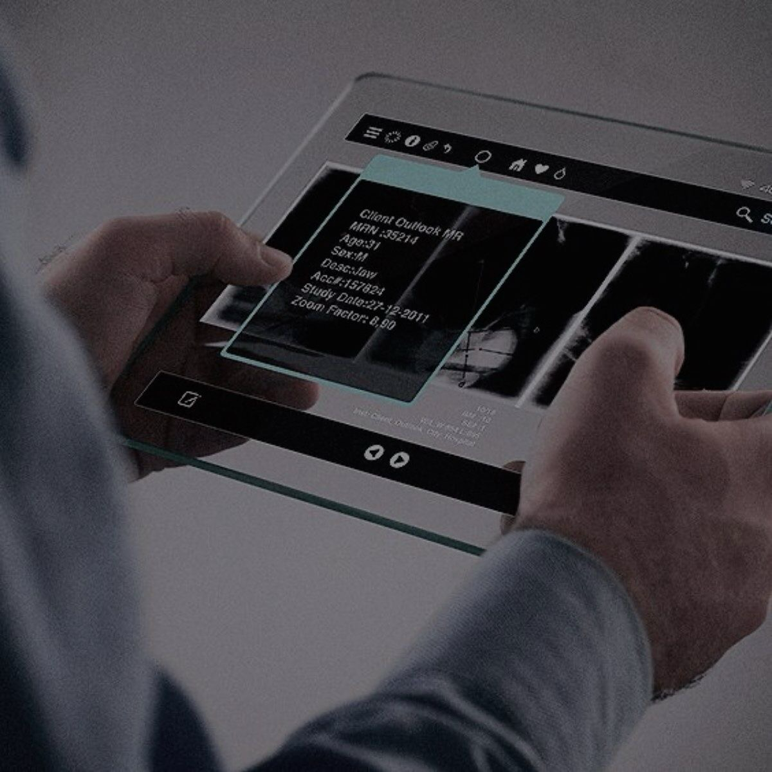

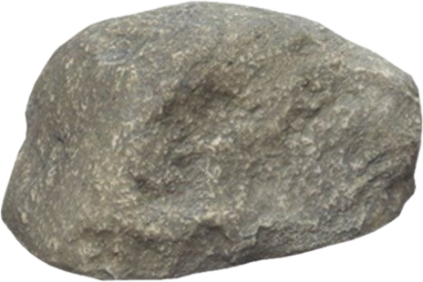
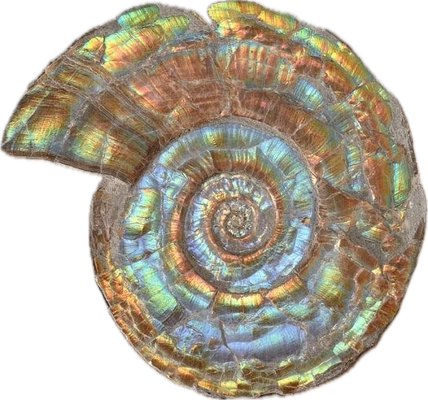

Divulgación científica
Nombre: Ximena Luque Rivera
Materia: Desarrollo de Proyectos

Slide 2

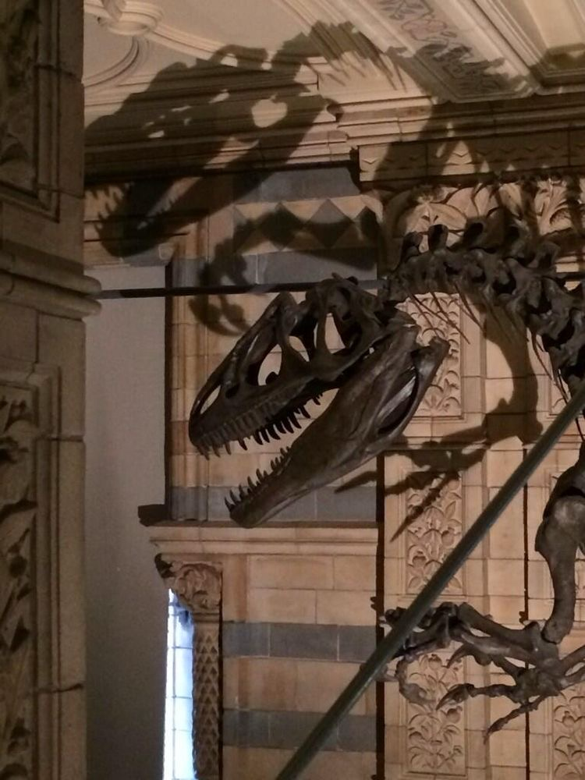
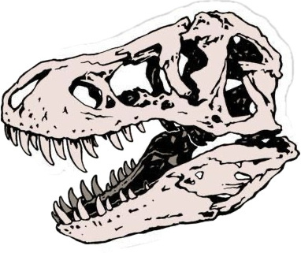






Fósiles
Los fósiles. Son restos orgánicos de animales y plantas que se encuentran en los estratos de las rocas sedimentarias, y sirven para datar las edades de los mismos. Esto se realiza a través de los llamados fósiles índice, llamados así porque sólo existieron en una determinada Era o Período geológico.

Slide 3





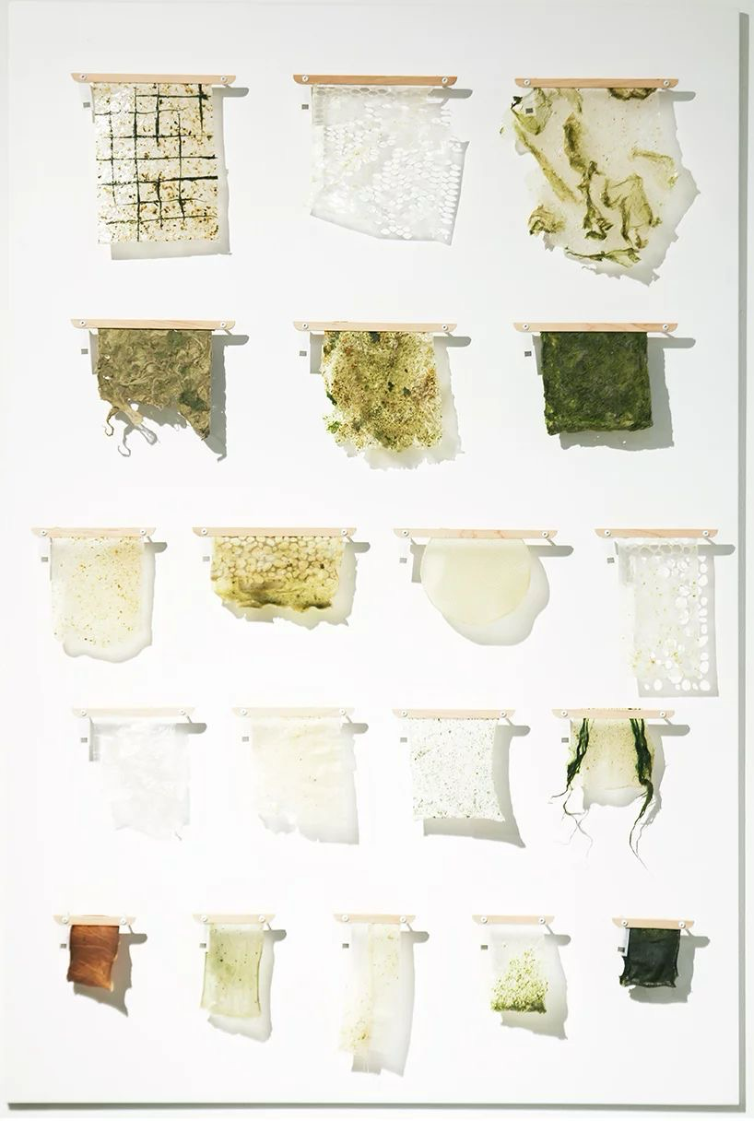
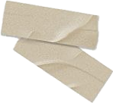
Biomateriales
Los biomateriales pueden ser naturales o sintéticos y se usan en aplicaciones médicas para apoyar, mejorar o reemplazar tejido dañado o una función biológica. El primer uso histórico de los biomateriales se remonta a la antigüedad, cuando los antiguos egipcios utilizaban suturas hechas de tendones animales.

Slide 4




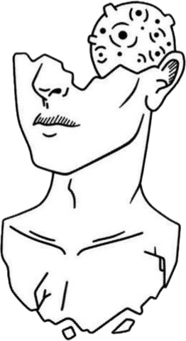


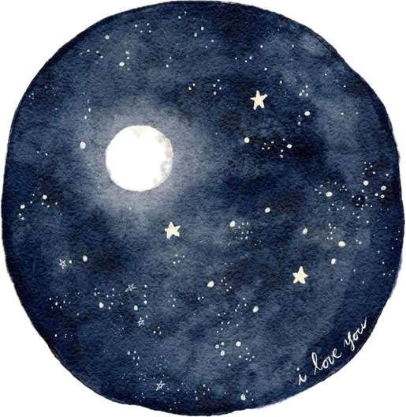

Inteligencia artificial
La inteligencia artificial (IA) es un campo de la informática que se enfoca en crear sistemas que puedan realizar tareas que normalmente requieren inteligencia humana, como el aprendizaje, el razonamiento y la percepción.

Slide 5
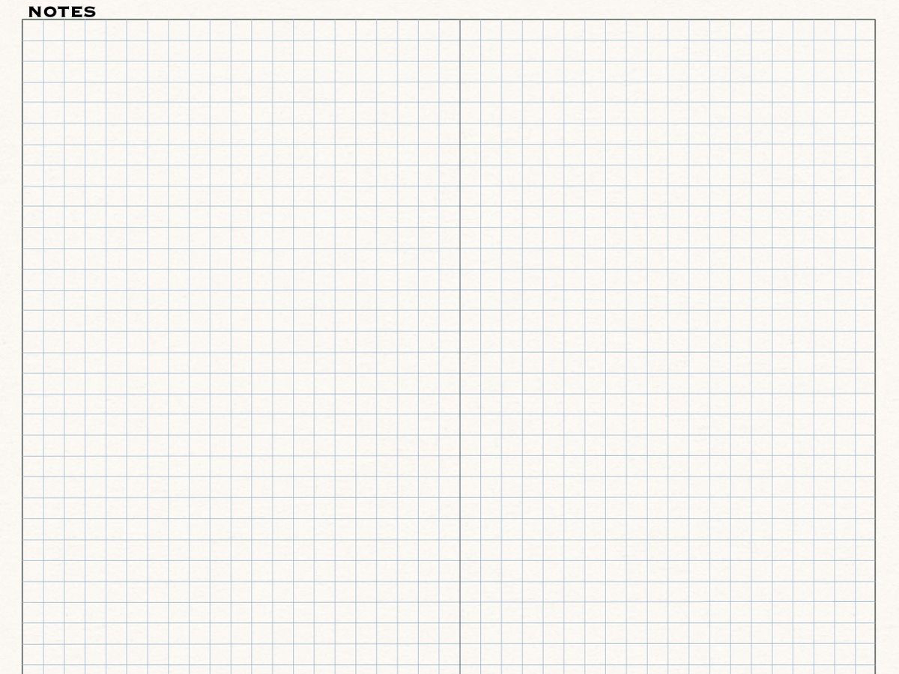
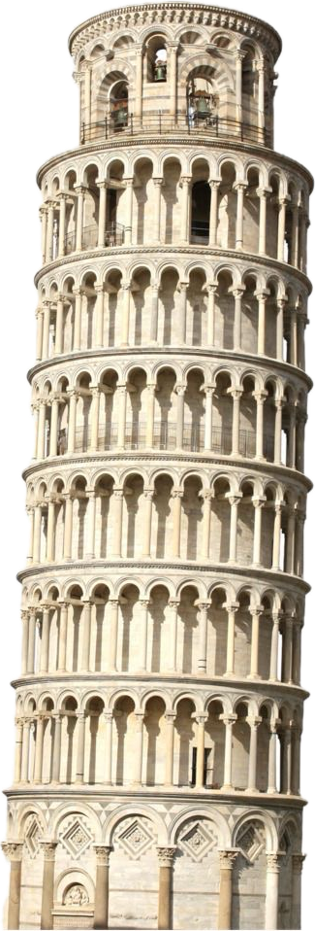

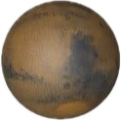


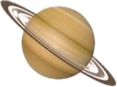
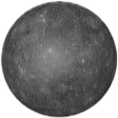
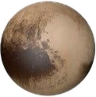
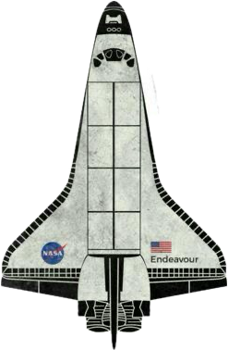
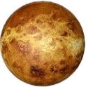
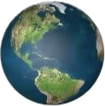
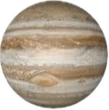
Sistema solar
El Sistema Solar es el conjunto de cuerpos que giran alrededor del Sol. Está conformado por planetas, satélites, asteroides, cometas. Más allá de este sistema, abundan estrellas, galaxias y toda la complejidad del Universo que el humano intenta conocer.

Slide 6



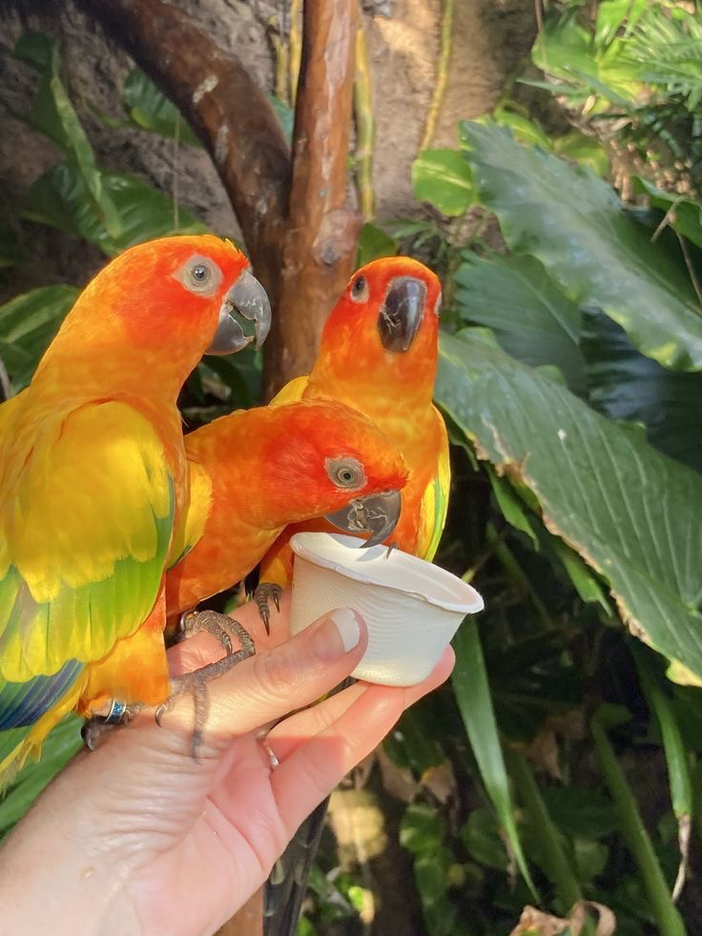
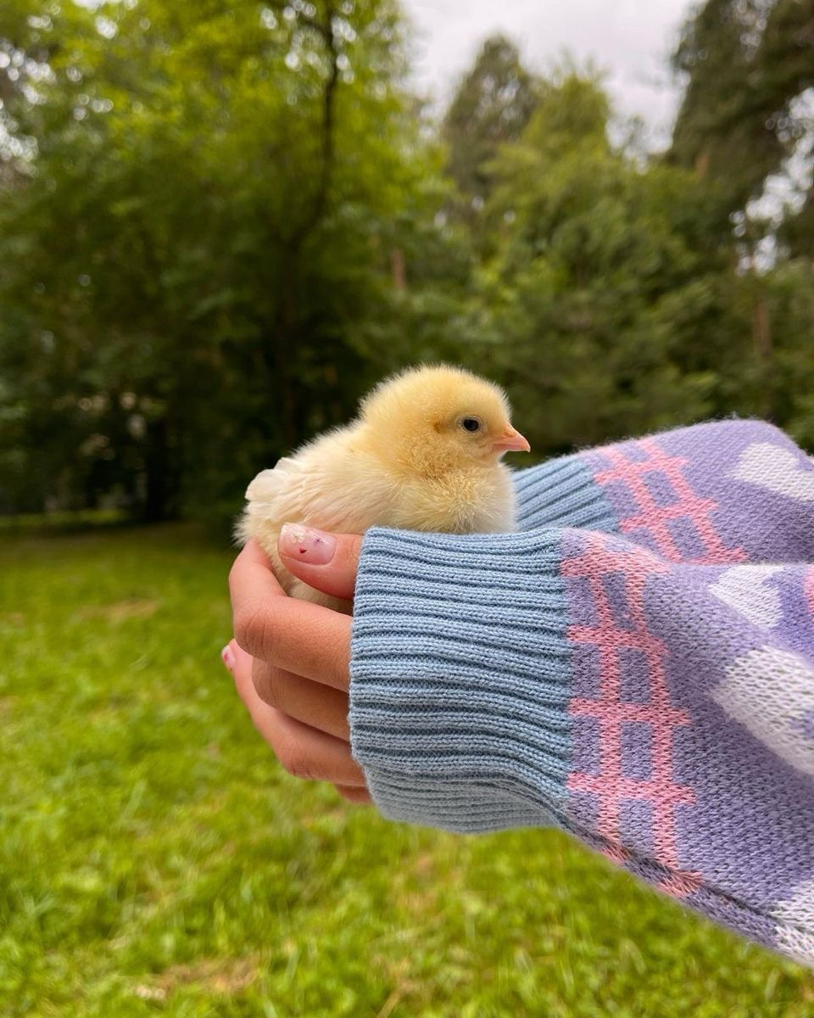
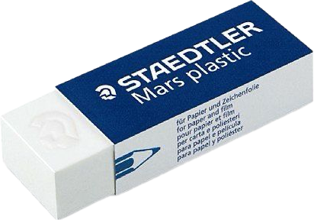

Biodiversidad
La biodiversidad es la diversidad de vida, la variedad de seres vivos que existen en el planeta y las relaciones que establecen entre sí y con el medio que los rodea. Es el resultado de millones de años de evolución.

Slide 7



Imágenes ópticas
Las imágenes ópticas son una técnica para ver dentro del cuerpo de manera no invasiva, como se hace con los rayos X. A diferencia de los rayos X, que utilizan radiación ionizante, las imágenes ópticas usan la luz visible y las propiedades especiales de los fotones para obtener imágenes detalladas de órganos y tejidos, así como de pequeñas estructuras incluyendo células e incluso moléculas. Los científicos usan estas imágenes para la investigación, y los médicos clínicos para el diagnóstico y el tratamiento de enfermedades.

Slide 8



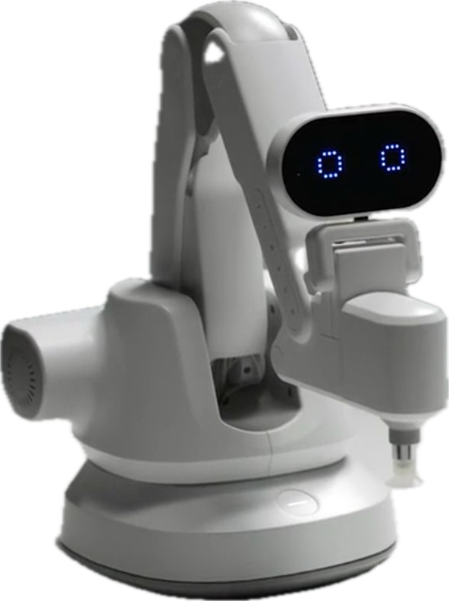
Intervenciones robóticas
Las intervenciones robóticas guiadas por imágenes son procedimientos médicos que integran tecnologías de robótica e imágenes sofisticadas, principalmente para realizar cirugías mínimamente invasivas.

Slide 9

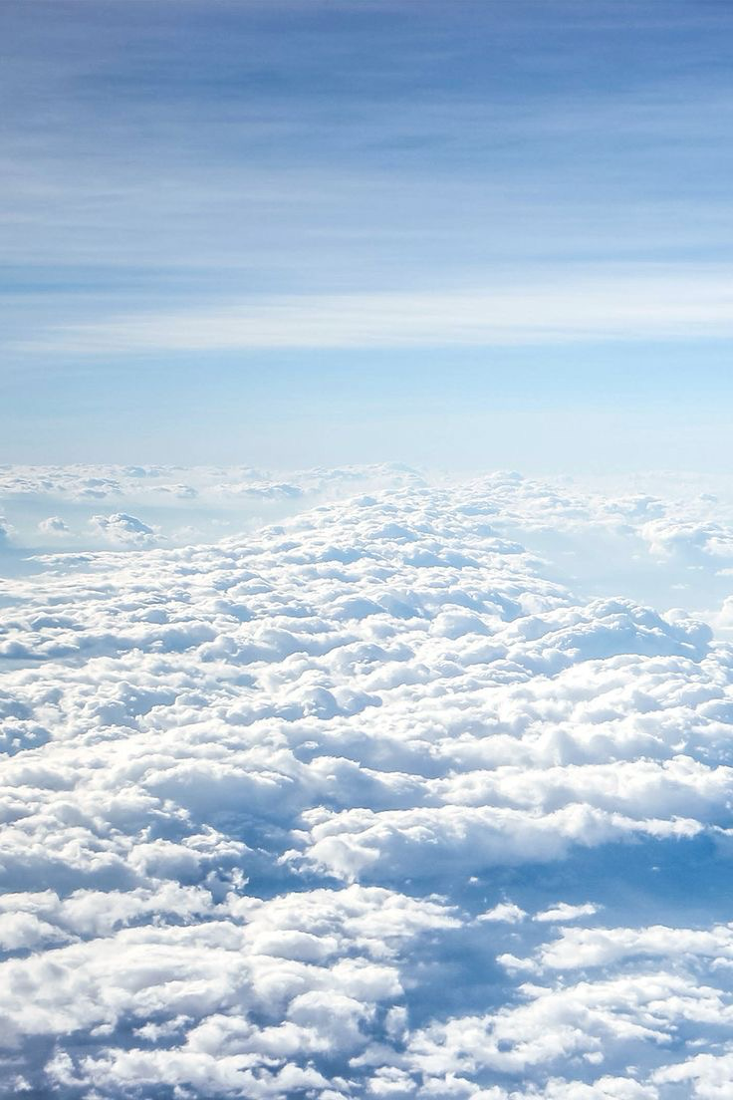

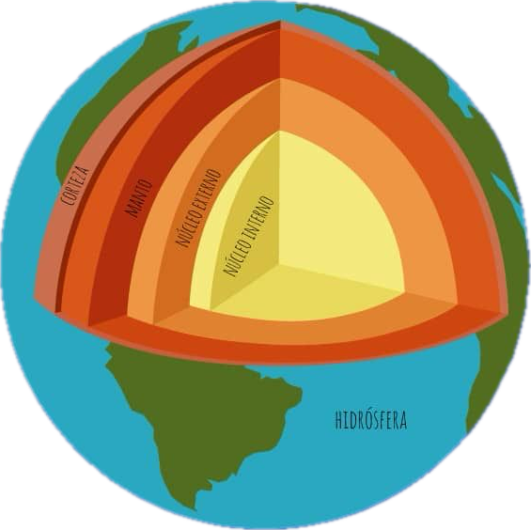



El centro de la tierra
El núcleo interno sólido está situado a unos 5.000 kilómetros por debajo de la corteza terrestre y está separado del manto semisólido por el núcleo externo líquido, lo que permite que el núcleo interno gire a una velocidad distinta de la rotación de la propia Tierra.

Slide 10
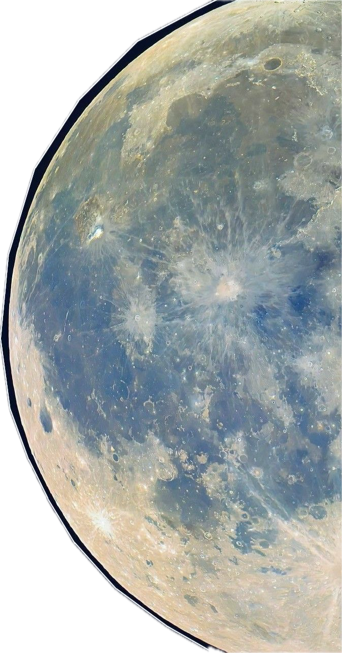
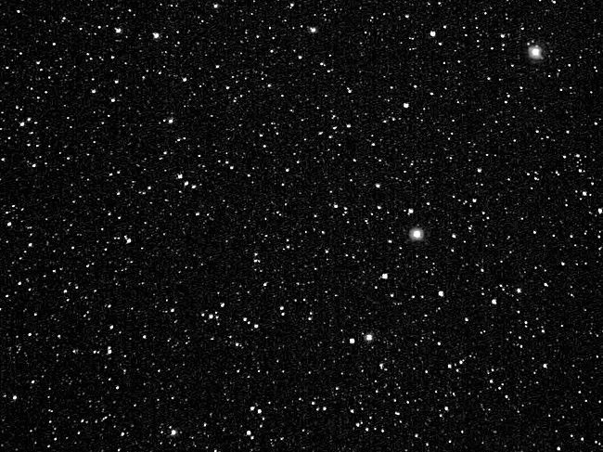
El universo
El universo es el conjunto de todas las entidades físicamente detectables que interactúan entre ellas dentro del espacio-tiempode acuerdo a las leyes físicas definidas. Sin embargo, el término también se utiliza informalmente en sentidos contextuales ligeramente diferentes y alude a conceptos como cosmos, mundo, naturaleza o realidad.^{[1]}​ Su estudio, en las mayores escalas, es el objeto de la cosmología, disciplina basada en la astronomía y la física, en la cual se describen todos los aspectos de este universo con sus fenómenos. Las ciencias físicas modelizan el universo como un sistema cerrado que contiene energía y materiaadscritas al espacio-tiempo y que se rige fundamentalmente por principios causales. Basándose en observaciones del universo observable, los físicos intentan describir el continuo espacio-tiempo en el que nos encontramos, junto con toda la materia y energía existentes en él.

Slide 11
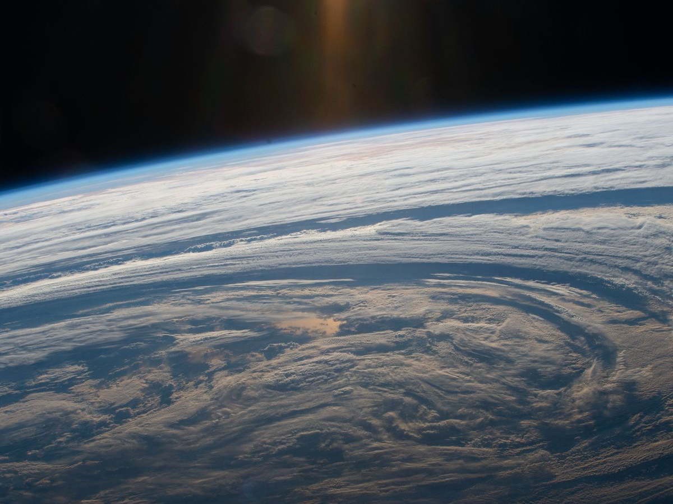


La NASA
La ciencia es la clave para descubrir los secretos del universo: uniendo a la humanidad con cada descubrimiento, expandiendo nuestro conocimiento y despertando nuestra imaginación. Al navegar por las arenas del tiempo y el espacio, la ciencia da contexto y significado a mediciones grandes y pequeñas. ¿Sabías que existen tantas estrellas en el universo como hay granos de arena en la Tierra? La nueva era de los descubrimientos científicos de la NASA acaba de comenzar, ¡y tú eres parte de ella!

Slide 12
¡Muchas gracias por su atención!

